Slide 1

PRACOVNÉ STRETNUTIE STAROSTOV a RIADITEĽOV ZÁKLADNÝCH ŠKÔL
v okresoch NITRA a Šaľa
07. Máj 2026, Gymnázium Párovská 1, Nitra
Regionálny úrad verejného zdravotníctva so sídlom v Nitre
PhDr. Alena Gregušová, PhD., MPH
Hlavný odborník hlavného hygienika SR pre odbor hygieny detí a mládeže

Slide 2
RÚVZ v Nitre - aktuálne riešené otázky:
Usmernenie k postupu schvaľovania prevádzkových poriadkov
Školský program (školské mlieko a školské ovocie)
Osobitné stravovanie
Sortiment školských bufetov
Meranie objemovej aktivity radónu

Slide 3
Usmernenie
k postupu schvaľovania prevádzkových poriadkov

Slide 4


Úrad verejného zdravotníctva Slovenskej republiky (ÚVZ SR)
Plán obnovy a odolnosti SR
Plán obnovy a odolnosti SR bol vypracovaný a schválený na základe kritérií Nariadenia európskeho parlamentu a rady (EÚ) 2021/241 z 12. februára 2021, ktorým sa zriaďuje mechanizmus na podporu obnovy a odolnosti.
Plán obnovy a odolnosti stanovuje ucelený balík reforiem a investícií, ktoré sa budú realizovať do roku 2026 a ktoré budú podporené z Mechanizmu na podporu obnovy a odolnosti.
Plán tvoria investície a reformy, ktoré budú riešiť výzvy identifikované v kontexte európskeho semestra, najmä v odporúčaniach Európskej komisie pre Slovensko. Plán zahŕňa aj opatrenia zamerané na riešenie výziev, ktorým Slovensko čelí v súvislosti so zelenou a digitálnou transformáciou.

Slide 5

Úrad verejného zdravotníctva SR a 36 regionálnych úradov verejného zdravotníctva
Reformy a investície
MŠVVaM SR vykonáva reformy a investície v 2 oblastiach Plánu obnovy a odolnosti SR, ktoré sa členia na 4 komponenty.
V oblasti Kvalitné vzdelávanie sa reformy a investície týkajú:
- Komponentu 6: Dostupnosť, rozvoj a kvalita inkluzívneho vzdelávania na všetkých stupňoch (alokovaných 210 miliónov eur)
- Komponentu 7: Vzdelávanie pre 21. storočie (alokovaných 469 miliónov eur)
V oblasti Veda, výskum a inovácie sa reformy a investície týkajú:
- Komponentu 8: Zvýšenie výkonnosti slovenských vysokých škôl (213 miliónov eur)
- Komponentu 10: Lákanie a udržanie talentov
MŠVVaM SR realizuje v pozícii prijímateľa v rámci Plánu obnovy a odolnosti SR nasledujúcu investíciu:
V oblasti Lepšie služby pre občanov a podnikateľov
- Komponentu 17: Digitálne Slovensko

Slide 6

Úrad verejného zdravotníctva SR a 36 regionálnych úradov verejného zdravotníctva
Výzvy
Ministerstvo školstva, vedy, výskumu a športu SR pripravilo na celé obdobie implementácie Plánu obnovy a odolnosti Harmonogram výziev a priamych vyzvaní.
Na základe tohto harmonogramu bude ministerstvo vyhlasovať výzvy k jednotlivým reformám a investíciám, za ktorých realizáciu je zodpovedné.

Slide 7
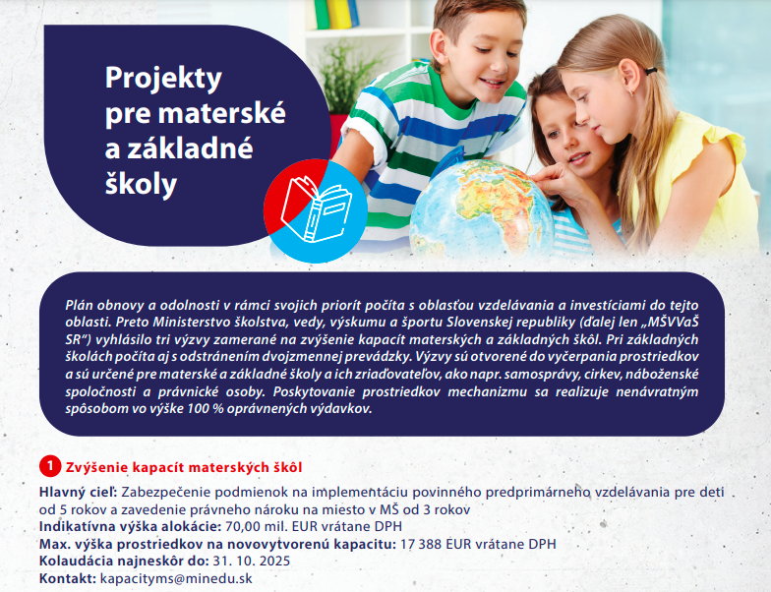
Úrad verejného zdravotníctva SR a 36 regionálnych úradov verejného zdravotníctva

Slide 8
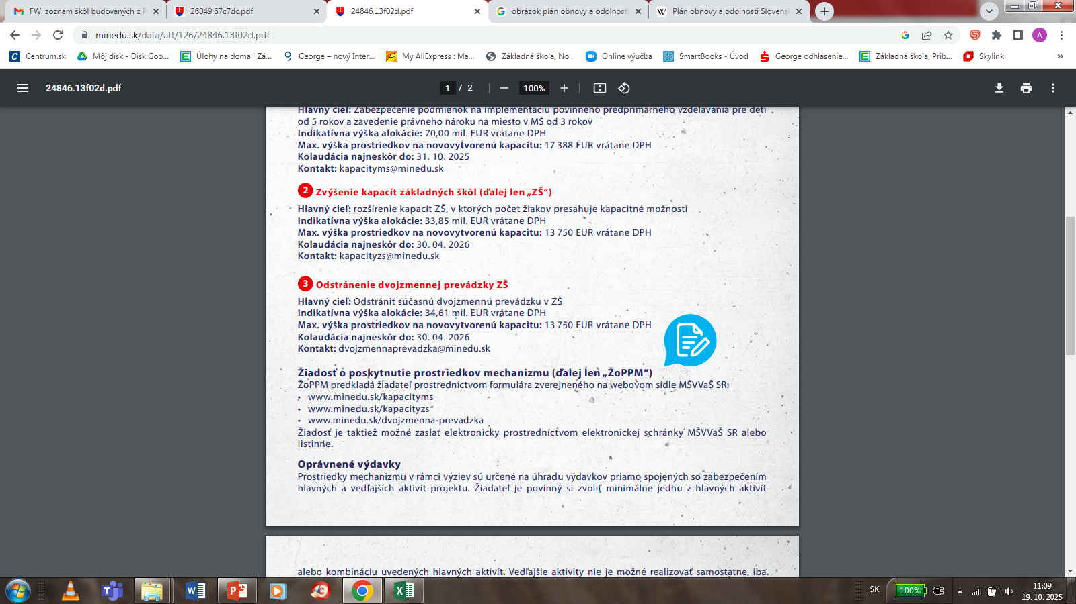
Úrad verejného zdravotníctva SR a 36 regionálnych úradov verejného zdravotníctva

Slide 9
Úrad verejného zdravotníctva SR a 36 regionálnych úradov verejného zdravotníctva
Aktuálne je v rámci Plánu a obnovy SR zapojených 293 škôl.
Výzva „Zvýšenie kapacít materských škôl“: 225 materských škôl
Výzva „Zvýšenie kapacít základných škôl: 35 základných škôl
Výzva „Odstránenie dvojzmennej prevádzky: 33 základných škôl

Slide 10
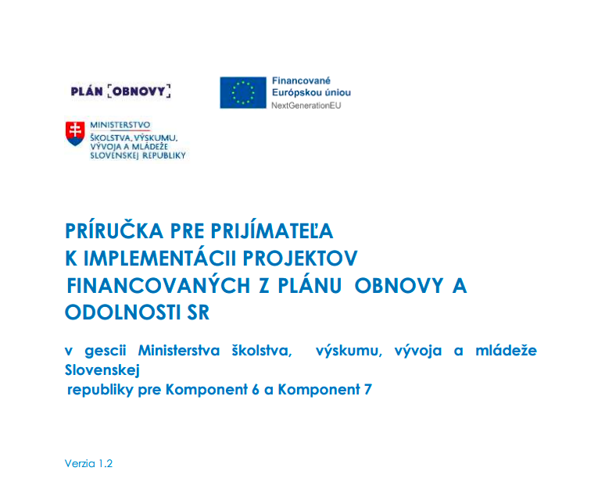
Úrad verejného zdravotníctva SR a 36 regionálnych úradov verejného zdravotníctva

Slide 11
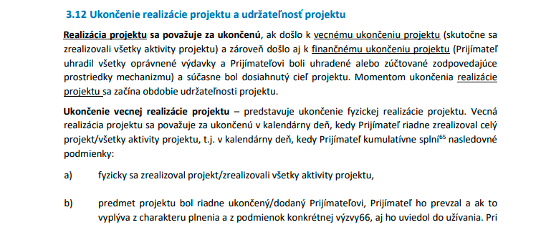
Úrad verejného zdravotníctva SR a 36 regionálnych úradov verejného zdravotníctva

Slide 12
Úrad verejného zdravotníctva SR a 36 regionálnych úradov verejného zdravotníctva
Požiadavky pri ukončovaní výziev vo vzťahu k RÚVZ sa týkajú vydania:
Záväzné stanovisko ku kolaudácii stavby alebo pri zmene v užívaní stavby, ak ide o stavbu, ktorá ovplyvňuje zdravé životné podmienky alebo zdravé pracovné podmienky podľa piatej časti tohto zákona
Právoplatné rozhodnutie na uvedenie priestorov do prevádzky, vrátane zmeny v prevádzkovaní a na schválenie prevádzkového poriadku, vrátane zmeny prevádzkového poriadku.

Slide 13
Úrad verejného zdravotníctva SR a 36 regionálnych úradov verejného zdravotníctva
Požiadavky Ministerstva školstva SR pri ukončovaní výziev vo vzťahu k RÚVZ:
Všetky tieto projekty budú ukončené novým prevádzkovým poriadkom školy, ktorého schvaľovanie je v kompetencii RÚVZ.
MŠ SR požiadalo o zosúladenie procesu pri schvaľovaní prevádzkových poriadkov v nasledovných bodoch:
  aby vyzerali prevádzkové poriadky aspoň do určitej miery jednotne,
  aby obsahovali jednoznačný ukazovateľ – kapacitu tried a školy (nie len m²),
  aby sa riadili maximálnym počtom žiakov na triedu pre základnú školu,
  aby tieto prevádzkové poriadky predložené na schvaľovanie boli posudzované primárne podľa zdravotníckej legislatívy (vyhláška MZ SR č. 75/2023).

Slide 14
Ďalší z dôvodov, s ktorým súvisí potreba aktualizácie prevádzkových poriadkov základných škôl, je novelizácia školského zákona č. 245/2008 Z.z. o výchove a vzdelávaní (školský zákon) a o zmene a doplnení niektorých zákonov v znení neskorších predpisov.
Tento zákon bol zmenený a doplnený zákonom č. 323/2025 Z.z. (§ 20) s účinnosťou od 01.01.2026.
Uvedenou zmenou došlo k upraveniu niektorých povinností pri prijímaní detí na plnenie povinnej školskej dochádzky aj pre prípady, ak škola nemá kapacitné možnosti na prijatie všetkých detí.
Aj z toho dôvodu sa stáva stanovenie kapacity základnej školy v rámci prevádzkového poriadku dôležitým ukazovateľom.

Slide 15
Na základe týchto skutočností MŠ SR požiadalo RÚVZ v SR o spoluprácu a súčinnosť tak, aby v priebehu nasledujúcich 6 mesiacov boli postupne aktualizované prevádzkové poriadky základných škôl.

Slide 16
V októbri 2025 bol vypracovaný nový vzor prevádzkového poriadku pre základné školy.
Jedná sa o vzor, ktorý bol vypracovaný ako návod pre prevádzkovateľov základných škôl pri vypracovávaní prevádzkových poriadkov s cieľom uviesť základné informácie k jednotlivým náležitostiam dôležité z hľadiska ochrany verejného zdravia.
Žiadna zo škôl však nie je povinná vypracovávať prevádzkový poriadok striktne podľa vypracovaného vzoru, ale podľa svojich konkrétnych podmienok, ktoré ju charakterizujú tak, aby boli do prevádzkového poriadku zahrnuté všetky povinné náležitosti.

Slide 17
Schvaľovanie prevádzkových poriadkov základných škôl je vo výlučnej kompetencii jednotlivých RÚVZ v SR.
Pokiaľ majú základné školy v pôsobnosti jednotlivých RÚVZ v SR schválené prevádzkové poriadky podľa § 24 ods. 5 písm. f) zák. č. 355/2007 Z.z. v súlade so všetkými požadovanými náležitosťami podľa zák. č. 355/2007 Z.z. a vyhl. č. 75/2023 vrátane stanovenia najvyššieho počtu detí, nie je potrebné, aby si školy prevádzkové poriadky nanovo vypracovávali a žiadali o ich opakované schválenie.

Slide 18
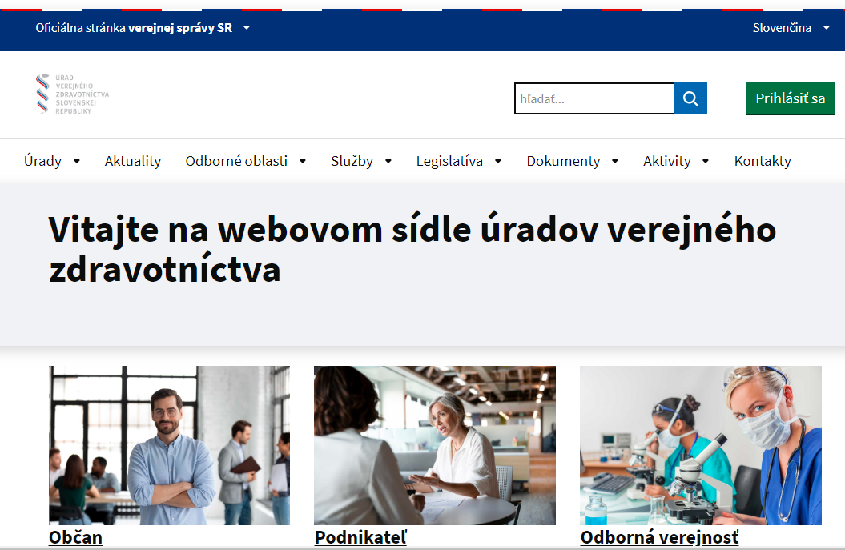
Úrad verejného zdravotníctva SR a 36 regionálnych úradov verejného zdravotníctva

Slide 19
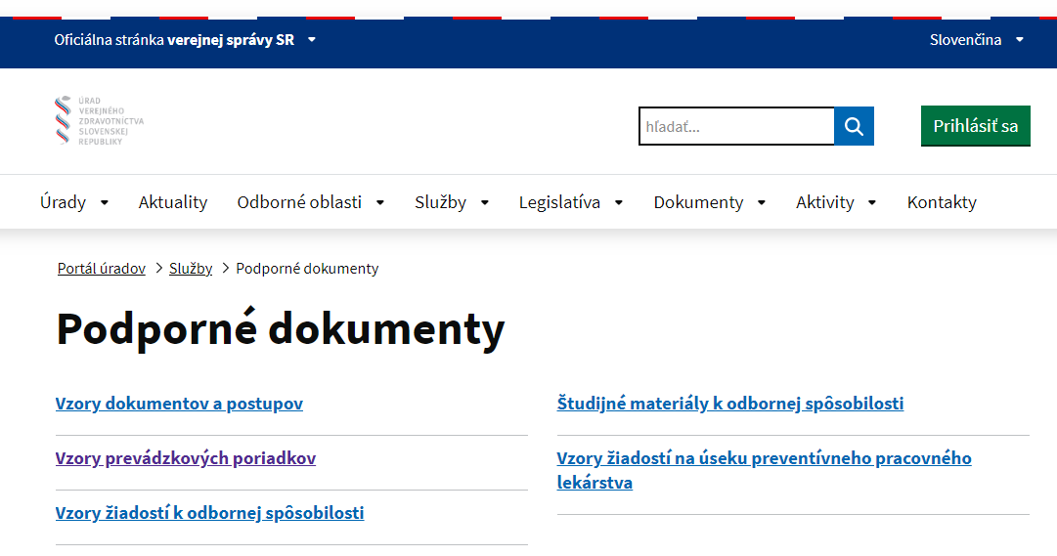
Úrad verejného zdravotníctva SR a 36 regionálnych úradov verejného zdravotníctva

Slide 20
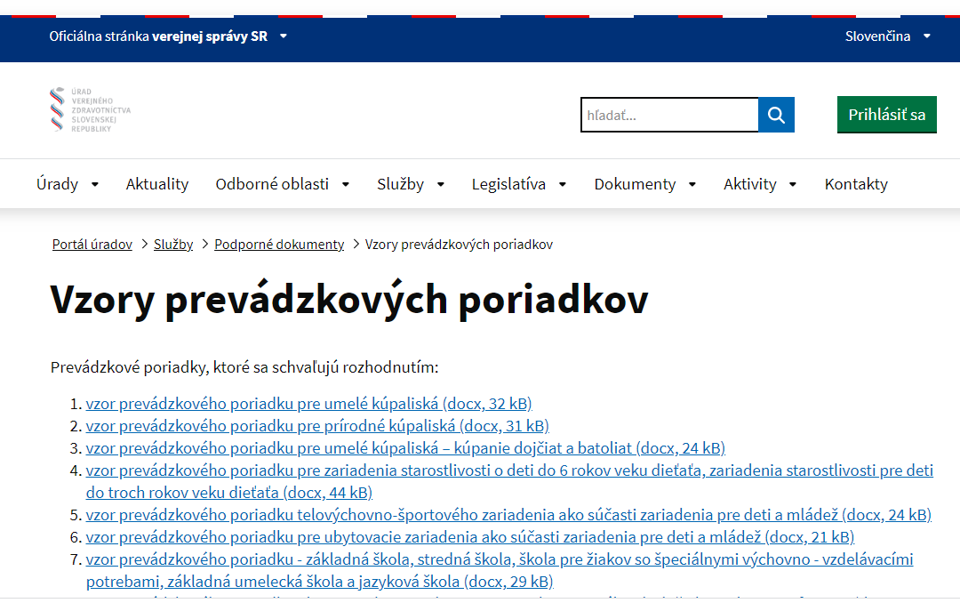
Úrad verejného zdravotníctva SR a 36 regionálnych úradov verejného zdravotníctva

Slide 21
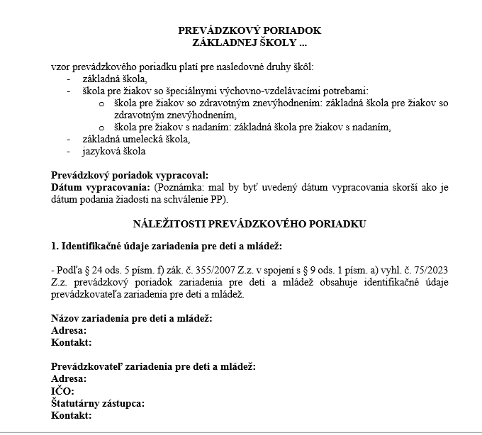
Úrad verejného zdravotníctva SR a 36 regionálnych úradov verejného zdravotníctva
Nový vzor –
vrátane určenia kapacity

Slide 22
Úrad verejného zdravotníctva SR a 36 regionálnych úradov verejného zdravotníctva
Náležitosti prevádzkového poriadku:
1. Identifikačné údaje zariadenia pre deti a mládež:
2. Druh zariadenia pre deti a mládež a kapacita zariadenia pre deti a mládež
2.1 Druh zariadenia pre deti a mládež/charakteristika zariadenia pre deti a mládež:
2.2 Kapacita zariadenia pre deti a mládež
3. Organizácia prevádzky zariadenia pre deti a mládež
3.1 Organizácia režimu dňa detí a žiakov, výchovno-vzdelávacej činnosti
3.2 Postup pri výskyte akútneho ochorenia alebo prenosného parazitárneho ochorenia
3.2.1 Preventívne opatrenia pre prípad pandémie chrípky
3.2.2 Postup pri výskyte vši hlavovej, príp. iného prenosného parazitárneho ochorenia
3.3 Podmienky pohybovej aktivity
3.4 Režim stravovania vrátane plnenia celospoločenských programov podpory zdravia
4. Zabezpečenie dostatočného množstva pitnej vody
5. Zabezpečenia čistoty, údržby, upratovania a dezinfekcie zariadenia pre deti a mládež
6. Starostlivosť o vonkajšie priestory
7. Starostlivosť o stav zariadení detských ihrísk z hľadiska bezpečnosti detí
8. Zneškodňovania tuhého odpadu, frekvencie vyprázdňovania odpadových nádob, ich čistenia a dezinfekcie
9. Pokyny pre zamestnancov
10. Pokyny pre návštevníkov
11. Plán opatrení pre prípad mimoriadnych situácií a havárií
12. Telefónne čísla tiesňových volaní, ak ide o mimoriadnu situáciu
13. Uplatňovanie zákona č. 377/2004 Z. z. o ochrane nefajčiarov a o zmene a doplnení niektorých zákonov

Slide 23
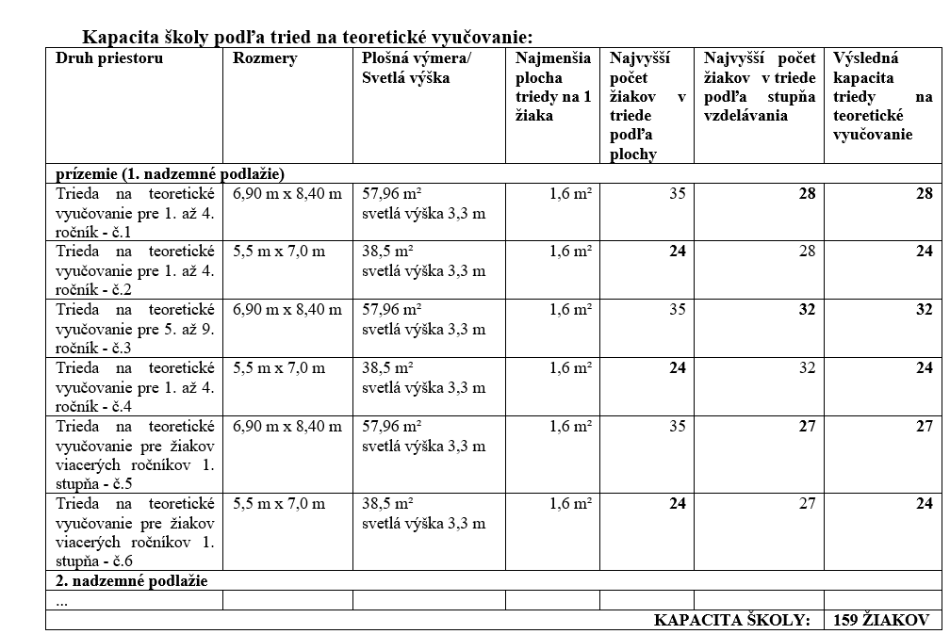
Úrad verejného zdravotníctva SR a 36 regionálnych úradov verejného zdravotníctva
Celková kapacita školy = súčet kapacít teoretických tried

Slide 24
Úrad verejného zdravotníctva SR a 36 regionálnych úradov verejného zdravotníctva
Kapacita pre špeciálne, odborné učebne, laboratóriá, TV trakt a ostatné priestory
Druh priestoru | Rozmery | Plošná výmera/ svetlá výška | Najmenšia plocha triedy na 1 žiaka/norma na žiaka | Najvyšší počet žiakov v triede podľa plochy
Špeciálna trieda Fyzika-chémia | 10,5 m x 7,2 m | 75,6 m² | 2 m² | 37
Špecializovaná učebňa Biológia | 8,8 m x 8,2 m | 72,16 m² | 2 m² | 36
Školská dielňa | 8,25 m x 6,8 m | 56,10 m² | 2 m² | 28
Laboratórium | 10,5 m x 7,2 m | 75,6 m² | 2 m² | 37
Počítačová učebňa č.1 | 9,9 m x 7,28 m | 72,07 m² | 2 m² | 36
Počítačová učebňa č.2 | 4,20 m x 7,28 m | 30,57 m² | 2 m² | 15
Cvičná kuchyňa | 8,25 m x 6,65 m | 54,86 m² | 2 m² | 27
Školská knižnica | 17,88 m x 7,35 m | 131,41 m² | 2 m² | 65
Školský klub detí č.1 | 8,2 m x 7,05 m | 57,81 m² | 2 m² | 28
Školský klub detí č.2 | 8,2 m x 6,9 m | 56,58 m² | 2 m² | 28
Jedáleň | 14,2 m x 16 m | 227,2 m² | 1,4 m² | 162
Šatňa pre žiakov | 10,5 m x 7,2 m | 75,6 m² | - | -
Chodba, využívaná na prestávky | 6,5 m x 29,1 m | 189,15 m² | - | -
Komunikačná chodba | 43,9 m x 2,2 m | 96,58 m² | ⁻ | -
Umyváreň pre dievčatá | 14,7 m x 5,8 m | 85,26 m² | 5 umývadiel | 100 dievčat
Záchody pre dievčatá |  |  | 5 záchodov | 100 dievčat
 |  |  | 1 hygienická kabína | 80 dievčat
Umyváreň pre chlapcov | 14,7 m x 5,8 m | 85,26 m² | 5 umývadiel | 100 dievčat
Záchody pre chlapcov |  |  | 5 pisoárov | 100 chlapcov
 |  |  | 2 záchody | 160 chlapcov
Telocvičňa malá | 12 m x 12, 1 m | 145,2 m² | 4 m²
Telocvičňa veľká | 12,2 m x 24,1m | 294,02 m² | 4 m²
Posilňovňa | 12 m x 5,6 m | 67,2 m² | 4 m²
Šatne pri TV trakte | 2,8 m x 3, 95 m | 11,6 m² | 0,5 m² 0,4 m dĺžky lavičky
Umyvárne a sprchy TV trakte | 5,55 m x 3,40 m | 18,87 m² | 1 ružica pre 8 žiakov
 |  |  | 1 umývadlo pre 10 žiakov

Slide 25
Úrad verejného zdravotníctva SR a 36 regionálnych úradov verejného zdravotníctva
Výpočet celkovej kapacity v škole vzniká ako súčet kapacít tried na teoretické vyučovanie.
  Ak je v škole svetlá výška učebne rovná 3,3 m, platí plošná norma na jedného žiaka 1,6 m².
  Ak je v škole svetlá výška učebne znížená na 3,0 m, platí norma na jedného žiaka 1,6 m² a zároveň musí byť dodržaný objem vzduchu na jedného žiaka 5,3 m³.
Podľa § 29 ods. 5 školského zákona najvyšší počet žiakov v triede základnej školy je:
  Trieda pre žiakov viacerých ročníkov prvého stupňa ZŠ: 27 žiakov (24 žiakov v triede, možné je navýšenie o 3 žiakov, spolu 27 žiakov),
  Trieda pre žiakov prvého až štvrtého ročníka ZŠ: 28 žiakov (25 žiakov v triede, možné je navýšenie o 3 žiakov, spolu 28 žiakov),
  Trieda pre žiakov piateho až deviateho ročníka ZŠ: 32 žiakov (29 žiakov v triede, možné je navýšenie o 3 žiakov, spolu 32 žiakov).

Slide 26
Úrad verejného zdravotníctva SR a 36 regionálnych úradov verejného zdravotníctva
Podľa § 29 ods. 18 zák. č. 245/2008 Z.z. (školský zákon) navýšenie je možné, ak sú splnené požiadavky podľa osobitného predpisu, ktorým je § 24 zák. č. 355/2007 Z.z. a vyhl. č. 75/2023 Z.z., tak najvyšší počet žiakov v triede podľa odseku 5 sa môže zvýšiť o troch žiakov z dôvodu zmeny trvalého pobytu žiaka počas školského roka, opakovania ročníka žiakom, prestupu žiaka z inej školy počas školského roka, osobitného spôsobu plnenia školskej dochádzky žiaka, preradenia žiaka do vyššieho ročníka bez absolvovania predchádzajúceho ročníka alebo preradenia žiaka do základnej školy počas školského roka.

Slide 27
Úrad verejného zdravotníctva SR a 36 regionálnych úradov verejného zdravotníctva
Zariadenia pre deti a mládež posudzujeme nielen podľa § 24 ods. 3 zák. č. 355/2007 Z. z., teda priestorové usporiadanie, funkčné členenie a vybavenie zariadení, ale aj na základe povinnosti prevádzkovateľa vypracovať prevádzkový poriadok a predložiť ho na schválenie RÚVZ, ako aj návrh na jeho zmenu.
Nevyhnutné je priestor posudzovať v súlade s prevádzkovým poriadkom, ktorý podľa ustanovenia § 24 ods. 4 zák. č. 355/2007 Z.z. upravuje režim dňa, vrátane činností vedúcich k výchove a vzdelávaniu, ergo PP je vypracovaný nevyhnutne v súlade so zákonom č. 245/2008 Z. z., nakoľko MŠ SR podmieňuje predložením PP školy viacero úkonov, preto musí byť PP školy nevyhnutne v súlade so školským zákonom.
Schválený PP musí byť v súlade s celým právnym poriadkom platným v SR.

Slide 28
Úrad verejného zdravotníctva SR a 36 regionálnych úradov verejného zdravotníctva
Maximálna kapacita jednotlivých tried bude stanovená v PP v súlade so školským zákonom podľa druhu a stupňa a v súlade s takto stanovenou max. kapacitou triedy posúdi RÚVZ, či daný priestor pre stanovený počet žiakov zodpovedá podmienkam ustanovenia § 24 ods. 3 zákona č. 355/2007 Z. z.
Ak je priestor dosť veľký pre max. kapacitu triedy stanovenú v prevádzkovom poriadku podľa školského zákona a spĺňa aj ostatné stavebno-technické podmienky pre daný počet žiakov, tak sa kapacita schváli vo vzťahu k ploche triedy a najvyššiemu počtu žiakov.
Ak nie je priestor triedy dostatočne veľký, je potrebné urobiť technické alebo organizačné opatrenia, príp. sa zníži kapacita triedy.

Slide 29
Úrad verejného zdravotníctva SR a 36 regionálnych úradov verejného zdravotníctva
V rozhodnutí na schválenie prevádzkového poriadku sa uvádzajú len všeobecne záväzné právne predpisy upravujúce ochranu verejného zdravia, na základe ktorých bol posúdený a schválený predložený prevádzkový poriadok, napr. v znení:
„Vzhľadom na skutočnosť, že prevádzkový poriadok spĺňa požiadavky vyplývajúce zo zák. č. 355/2007 Z. z. a vyhlášky MZ SR č. 75/2023 Z. z. o podrobnostiach o požiadavkách na zariadenia pre deti a mládež, bolo rozhodnuté tak, ako je uvedené vo výrokovej časti tohto rozhodnutia.“

Slide 30
Úrad verejného zdravotníctva SR a 36 regionálnych úradov verejného zdravotníctva
V žiadnej časti rozhodnutia (v záhlaví, vo výroku, ani v odôvodnení) sa neuvádzajú iné všeobecne záväzné právne predpisy, ktoré neupravujú ochranu verejného zdravia, napr. školský zákon alebo vyhláška o materskej škole alebo o základnej škole.
Zároveň sa v záhlaví, vo výroku, ani v odôvodnení rozhodnutia o schválení prevádzkového poriadku nikde neuvádza kapacita školy.
Táto sa uvádza iba v prevádzkovom poriadku ako jedna z jeho povinných náležitostí.
V prevádzkovom poriadku školský zákon už môže byť spomenutý, nakoľko organizácia výchovy a vzdelávania v škole sa od neho priamo odvíja.

Slide 31

Úrad verejného zdravotníctva SR a 36 regionálnych úradov verejného zdravotníctva
Ďalšie náležitosti prevádzkového poriadku

Slide 32
Úrad verejného zdravotníctva SR a 36 regionálnych úradov verejného zdravotníctva
Podľa zák. č. 355/2007 Z.z. sa už prevádzkový poriadok zariadenia spoločného stravovania nevypracováva a neschvaľuje. Avšak zariadenie školského stravovania je školské účelové zariadenie, ktoré je zároveň zariadením pre deti a mládež podľa § 24 ods. 1 písm. a) zák. č. 355/2007 Z.z.
Podľa § 24 ods. 5 písm. f) zák. č. 355/2007 Z.z. je prevádzkovateľ zariadenia pre deti a mládež povinný vypracovať prevádzkový poriadok a predložiť ho na schválenie RÚVZ.
Jednou z povinných náležitostí prevádzkového poriadku zariadenia pre deti a mládež je režim stravovania podľa § 9 ods. 1 písm. c) bod 1. vyhl. č. 75/2023 Z.z. o podrobnostiach o požiadavkách na zariadenia pre deti a mládež v znení neskorších predpisov. V rámci režimu stravovania detí a žiakov počas ich pobytu v zariadení je prevádzkovateľ povinný zabezpečiť, aby tento režim stravovania zodpovedal veku, zdravotnému stavu a fyzickej záťaži detí a podávaná strava bola zdravotne neškodná a výživovo hodnotná. Ďalej platí, aby sa do zariadenia školského stravovania deťom a žiakom individuálne nedonášala strava; to však neplatí, ak dieťaťu alebo žiakovi lekár určil diagnózu, ktorá si vyžaduje osobitné stravovanie.

Slide 33
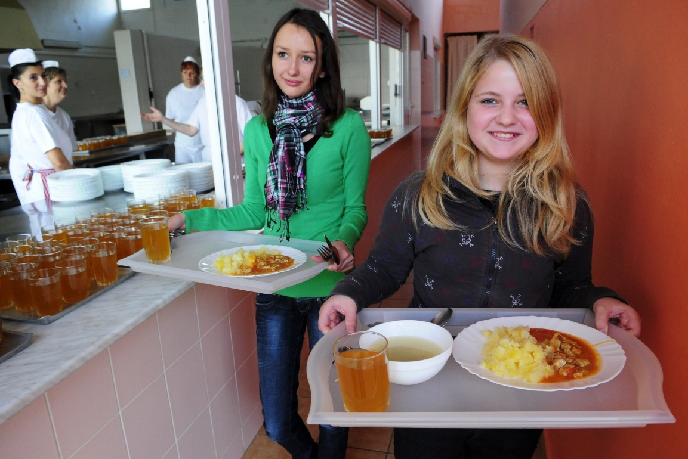
Úrad verejného zdravotníctva SR a 36 regionálnych úradov verejného zdravotníctva
Režim stravovania vrátane plnenia celospoločenských programov podpory zdravia
Zabezpečenie stravovania detí – stručne uviesť spôsob stravovania, vrátane konzumácie desiaty
Zabezpečenie pitného režimu mimo nápojov podávaných pri obede
Zabezpečenie Školského programu, pokiaľ ho škola poskytuje
Zabezpečenie doplnkového stravovania – automaty, bufety, ambulantný predaj
Zabezpečenie osobitného stravovania

Slide 34

Úrad verejného zdravotníctva SR a 36 regionálnych úradov verejného zdravotníctva
Školský program

Slide 35

Úrad verejného zdravotníctva SR a 36 regionálnych úradov verejného zdravotníctva
Školský program je možné realizovať prostredníctvom:
1. školy:
poverená osoba (zamestnanec školy) bude výrobky ŠP žiakom distribuovať počas dňa ako desiata či olovrant priamo do tried alebo na určenom mieste v priestoroch školy. Dodané ovocie, zelenina sa nemôže skladovať a má byť rozdané žiakom v deň dodávky do zariadenia.
2. zariadenia školského stravovania:
- poverená osoba (obyčajne vedúca jedálne alebo kuchárka) bude:
- zodpovedať za preberanie dodávok a vizuálnu kontrolu kvality výrobkov ŠP,
- koordinovať výdaj výrobkov ŠP žiakom,
- viesť evidenciu prijatých a vydaných množstiev dodávok,
- označovať jedálny lístok,
- označovať miesto výdaja plagátom,
- zodpovedať za to, aby výrobky ŠP nenahrádzali bežné školské stravovanie,
- nepoužívať výrobky ŠP na prípravu jedál.
3. automatu:
- sa distribuujú iba mliečne výrobky, výber výrobkov žiakmi z automatu v rámci dňa je časovo neobmedzený,
žiakovi môže byť v priemere poskytnutá len 1 porcia mliečneho výrobku na jeden deň vykonávania ŠP.

Slide 36

Úrad verejného zdravotníctva SR a 36 regionálnych úradov verejného zdravotníctva
Pokiaľ sa škola zúčastňuje Školského programu, musí mať podmienky na jeho realizáciu zapracované v prevádzkovom poriadku, ktorý schvaľuje príslušný RÚVZ.
RÚVZ dohliadne na kontrolu podmienok na realizáciu Školského programu z dodržiavania zásad osobnej hygieny a dodržiavania hygienických požiadaviek na manipuláciu s potravinami.
Pri odbornej a zdravotnej spôsobilosti personálu, ktorý zabezpečuje v škole rozdávanie ovocia a zeleniny je potrebné postupovať v súlade s novelou zák. č. 355/2007 Z.z. a odborných usmernení ÚVZSR, ako aj novely vyhlášky MZ SR, ktorou sa mení a dopĺňa vyhl. č. 585/2008 Z. z.

Slide 37

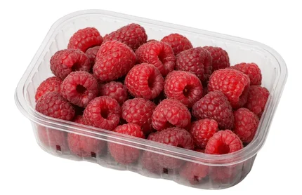
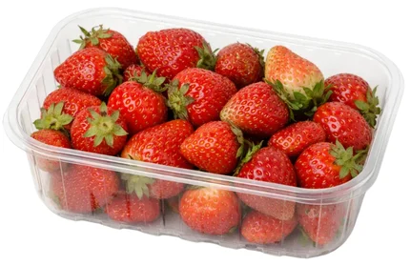
Úrad verejného zdravotníctva SR a 36 regionálnych úradov verejného zdravotníctva
Pokiaľ ŠP zabezpečuje školská jedáleň, personál musí byť zdravotne a odborne spôsobilý na vykonávanie EZČ pre potraviny.
Pokiaľ ŠP zabezpečuje škola, môže zabezpečovať iba distribúciu ovocia a zeleniny (bez krájania, čistenia..). Personálu, ktorý ovocie a zeleninu v škole žiakom vydáva, stačí iba preukázanie zdravotnej spôsobilosti na EZČ pre potraviny.
Pokiaľ sa deťom v škole vydáva ovocie a zelenina, ktoré nebolo umyté, musia byť deti a ich zákonní zástupcovia o tejto skutočnosti preukázateľným spôsobom informovaní. Odporúčame zapracovať aj do PP.

Slide 38
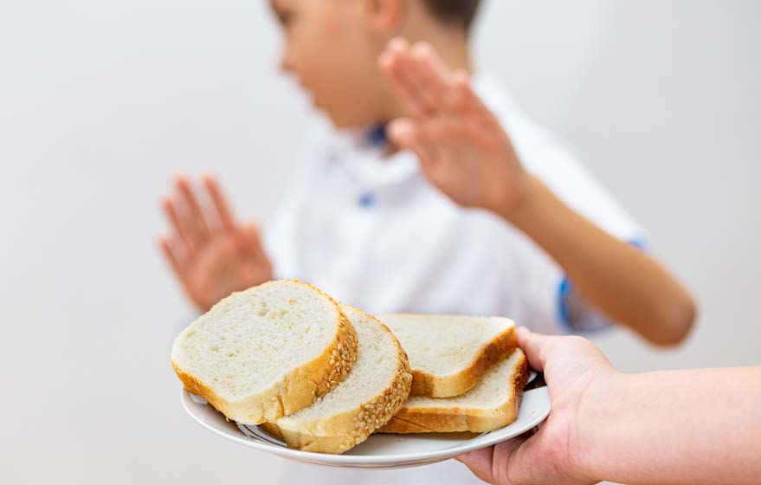
Úrad verejného zdravotníctva SR a 36 regionálnych úradov verejného zdravotníctva
Osobitné stravovanie detí

Slide 39
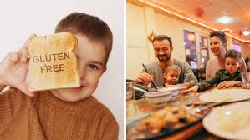
Úrad verejného zdravotníctva SR a 36 regionálnych úradov verejného zdravotníctva
Podmienky a požiadavky na osobitné stravovanie detí počas ich pobytu v škole legislatívne upravujú predpisy MŠ SR, ako aj MZ SR.
Podľa § 3 ods. 2 vyhl. MŠ SR č. 330/2009 Z.z. možno v školskej jedálni zabezpečovať diétne stravovanie pre deti, ktorých zdravotný stav vyžaduje osobitné stravovanie na základe odborného posúdenia ošetrujúceho lekára.
Podľa § 3 ods. 5 písm. d) vyhl. č. 330/2009 Z.z. organizáciu v školskej jedálni upravuje prevádzkový poriadok, ktorého obsahom je najmä zabezpečenie diétneho stravovania detí a žiakov vrátane nosenia stravy pre deti a žiakov s uvedením spôsobu manipulácie a vydávania jedál.

Slide 40
Úrad verejného zdravotníctva SR a 36 regionálnych úradov verejného zdravotníctva
Podmienky manipulácie a výdaja jedál pre deti s osobitným stravovaním v zariadení školského stravovania by teda mali byť zapracované do prevádzkového poriadku zariadenia pre deti a mládež v bode režim stravovania.
Prevádzkový poriadok schvaľuje príslušný RÚVZ, ktorý posúdi podmienky manipulácie a výdaja jedál pre deti s osobitným stravovaním tak, aby boli v súlade personálnymi, materiálno-technickými a prevádzkovými podmienkami daného zariadenia pre deti a mládež, ako aj zariadenia školského stravovania.
Zákonný zástupca/rodič nesie zodpovednosť za zdravotnú bezpečnosť donesenej stravy do zariadenia a dodržanie nutričnej a energetickej hodnoty jedla.
Zároveň sa objektívna zodpovednosť vzťahuje aj na prevádzkovateľa ZSS – čl. čl. 17 nariadenia EPaR 178/2002, § 4 ods. 1 písm. a) zákona č. 152/1995 Z. z., § 26 ods. 4 zákona č. 355/2007 Z. z.
Donesené pokrmy v nádobách sa uchovávajú v samostatnom chladiacom zariadení, ak podmienky školskej kuchyne nedovoľujú tento postup, je možné skladovať donesený pokrm vo vyčlenenej časti chladničky, pri skladovaní je potrebné dodržiavať skladovacie podmienky podľa zásad HACCP.

Slide 41
Úrad verejného zdravotníctva SR a 36 regionálnych úradov verejného zdravotníctva
Prevádzkovateľ ZSS je povinný zabezpečiť uskladnenie prinesených pokrmov a ostatných skladovaných potravín a surovín tak, aby bola zabezpečená ich vzájomná ochrana pred kontamináciou a bolo zabezpečené skladovanie pokrmov, potravín a surovín podľa zásad ich vzájomnej zlučiteľnosti. Pri skladovaní donesených hotových pokrmov v rámci osobitného stravovania je potrebné zabezpečiť dodržanie chladiaceho reťazca bez jeho prerušenia. ZŠS môže odmietnuť prevzatie pokrmu, ak bude miska viditeľne znečistená, napr. pokrmom.
Pred výdajom sa donesené pokrmy zohrievajú vo vodnom kúpeli, v mikrovlnnej rúre (alebo v inom varnom zariadení), pri ohrievaní je potrebné dodržiavať správnu hygienickú prax a postupy založené na zásadách HACCP a v prípade plastových nádob je potrebné prihliadať na maximálnu teplotu (alebo rozsah teplôt) uvedenú na obale plastu, ktorá sa nesmie presiahnuť. Vo vodnom kúpeli by mali ohrievať predovšetkým, lebo je to najšetrnejší spôsob z hľadiska zachovania kvality jedla. Mikrovlnná rúra je menej vhodný spôsob. Tu vždy závisí aj od potreby dieťaťa, nakoľko niektoré deti s celiakiou nemôžu mať jedlo zohrievané v mikrovlnke a to je potrebné zo strany ZŠS rešpektovať.
Výdaj pokrmu – pri servírovaní pokrmu na tanieri je potrebné dodržiavať správnu hygienickú prax a postupy založené na zásadách HACCP

Slide 42
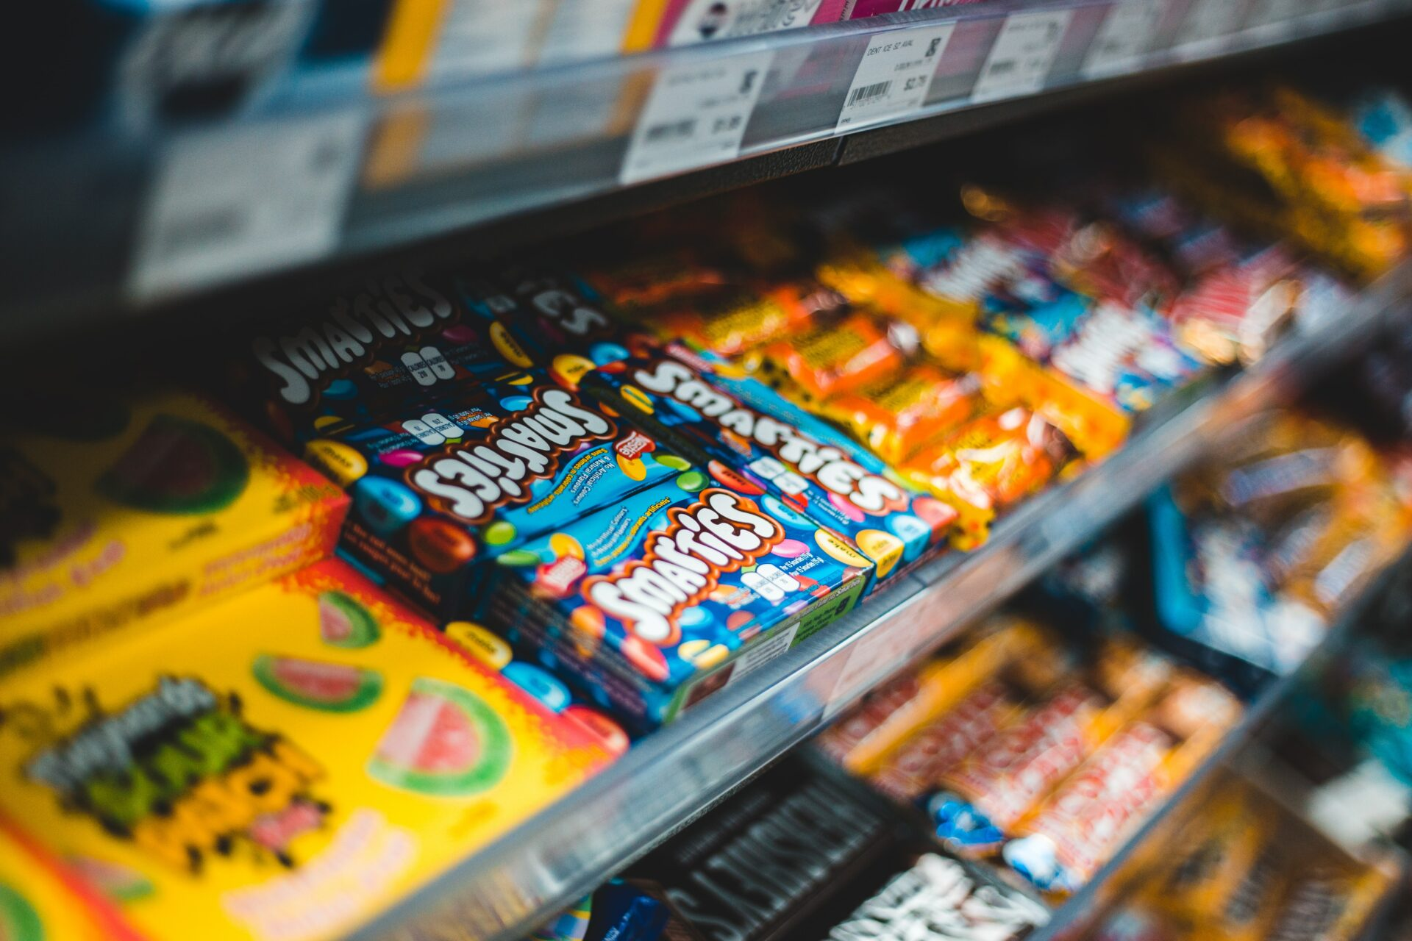
Úrad verejného zdravotníctva SR a 36 regionálnych úradov verejného zdravotníctva
Školské bufety

Slide 43
Úrad verejného zdravotníctva SR a 36 regionálnych úradov verejného zdravotníctva
V roku 2023 bola novelizovaná vyhl. č. 75/2023 Z.z., ktorá priniesla zmeny tým, že stanovila v školských bufetoch pomer výživovo hodnotného a „nezdravého“ sortimentu, ktorý nesmie presiahnuť 50 %, zároveň sa rozšíril aj zoznam zakázaných potravín a nápojov.
Súčasná legislatívna úprava v oblasti školských bufetov sa napriek zavedeným zmenám javí ako nedostatočná, zároveň začína byť alarmujúca situácia vo výskyte nadváhy a obezity u slovenských detí a adolescentov.
Predaj zakázaných výrobkov a nápojov, ktorými sú nealkoholické nápoje s obsahom kofeínu, taurínu alebo chinínu, alkoholické nápoje, tabakové výrobky alebo výrobky s obsahom nikotínu, výživové doplnky, ani žiadne potraviny rýchleho občerstvenia nie je zisťovaný.
V školských bufetoch zostáva deťmi nepovšimnutý výživovo hodnotný sortiment a deti naďalej preferujú najmä sladkosti, cukrovinky alebo slané výrobky, ktoré sú v rámci bufetov stále dostupné. Pri výbere medzi zdravým a nezdravým deti vždy radšej siahnu po nezdravých potravinách.

Slide 44
Úrad verejného zdravotníctva SR a 36 regionálnych úradov verejného zdravotníctva
Za nedodržanie výživovo hodnotného sortimentu v školskom bufete možno pokutu uložiť len prevádzkovateľovi zariadenia pre deti a mládež, nakoľko správneho deliktu podľa § 57 ods. 12 zák. č. 355/2007 Z.z. na úseku verejného zdravotníctva sa dopustí prevádzkovateľ zariadenia pre deti a mládež, ak poruší niektorú z povinností podľa § 24 ods. 5.
K povinným náležitostiam prevádzkového poriadku podľa § 9 vyhl. č. 75/2023 Z.z. patrí režim stravovania vrátane plnenia celospoločenských programov podpory zdravia.
V rámci schvaľovaných prevádzkových poriadkov aj spôsob zabezpečenia doplnkového stravovania v zariadení pre deti a mládež, v ktorom prebieha výchova a vzdelávanie detí a žiakov do 18 rokov veku z hľadiska sortimentu tovaru v bufetoch, a iných formách doplnkového stravovania v školách, aby sa do povedomia prevádzkovateľov zariadení pre deti a mládež dostávala aj ich zodpovednosť za poskytované doplnkové stravovania deťom a mladistvým počas pobytu v škole alebo školskom zariadení.

Slide 45
Ďakujem za pozornosť
Thank you for your attention
nr.gregusova@uvzsr.sk

